Slide 1
EN811100 linear CIRCUIT analysis
Chapter 6
Capacitors and Inductors
Jan 21, 2563
C. K. Alexander – M. N. O. Sadiku Fundamentals of Electric Circuits, 5th Edition, The McGraw-Hill Companies 2013
J. A. Svoboda – R. C. Dorf
Introduction to Electric Circuits, 9th edition, John Wiley & Sons, Inc. 2014

Slide 2
Chapter 6 Capacitors and Inductors
6.1 Capacitors
6.2 Series and Parallel Capacitors
6.3 Inductors
6.4 Series and Parallel Inductors
6.5 Initial Conditions of Switched Circuits

Slide 3
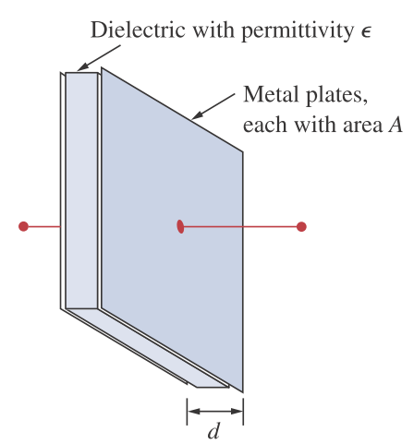
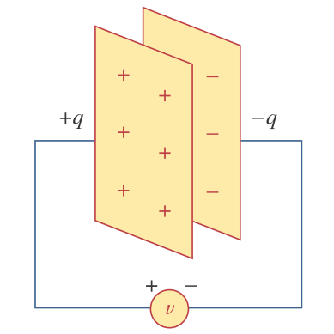
6.1 Capacitors
A capacitor is a passive element designed to store energy in its electric field.
A capacitor consists of two conducting plates separated by an insulator (or dielectric).

Slide 4
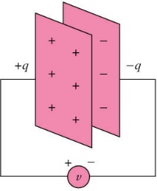
6.1 Capacitors
Capacitance C is the ratio of the charge q on one plate of a capacitor to the voltage difference v between the two plates, measured in farads (F).
and
Where ε is the permittivity of the dielectric material between the plates, A is the surface area of each plate, d is the distance between the plates.
Unit: F, pF (10^{–12}), nF (10^{–9}), and
μF (10^{–6})

Slide 5
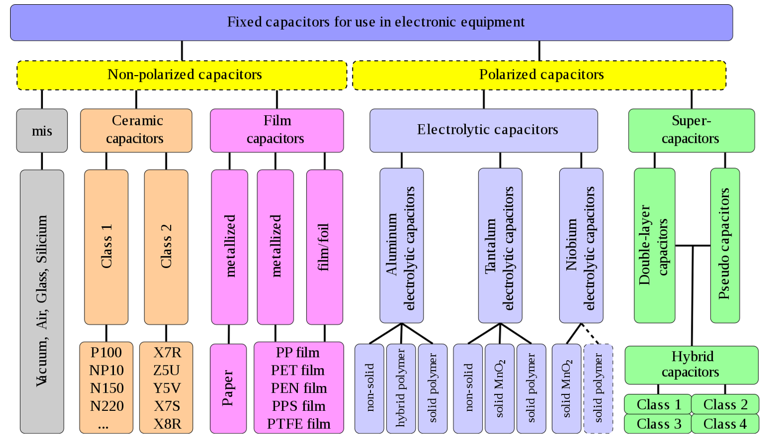
ชนิดของ Capacitor

Slide 6
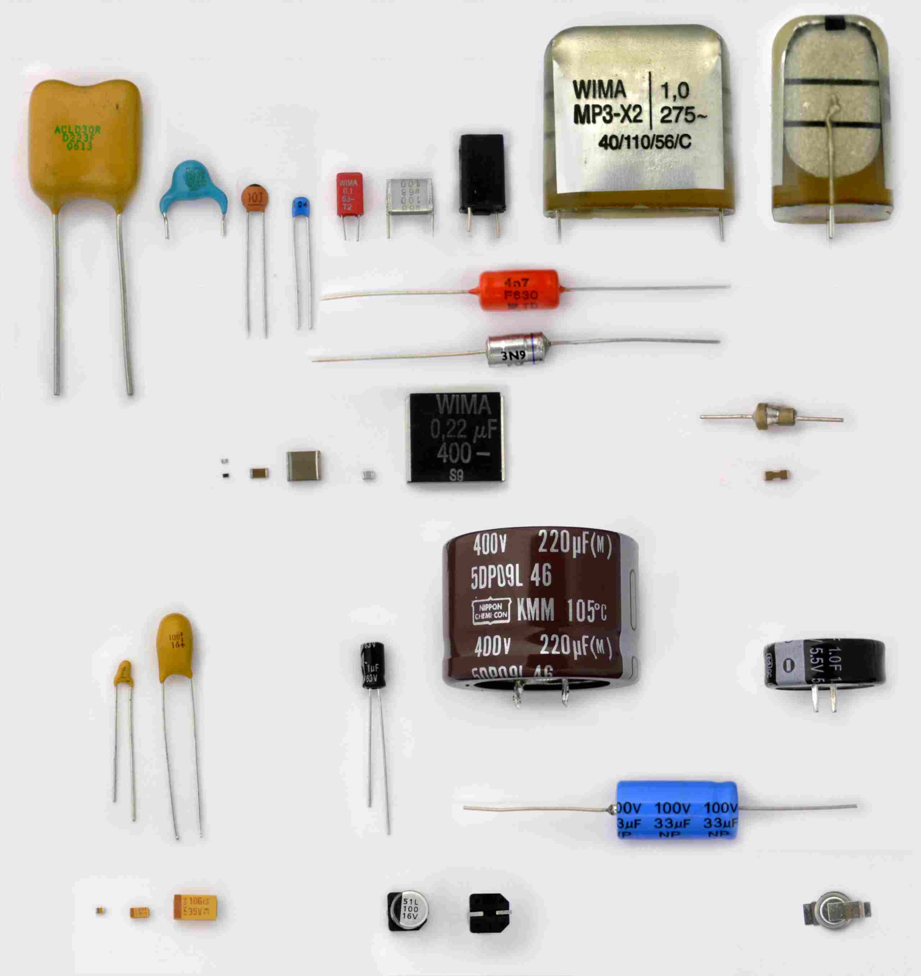
ลักษณะของ Capacitor ในวงจรอิเล็กทรอนิกส์

Slide 7
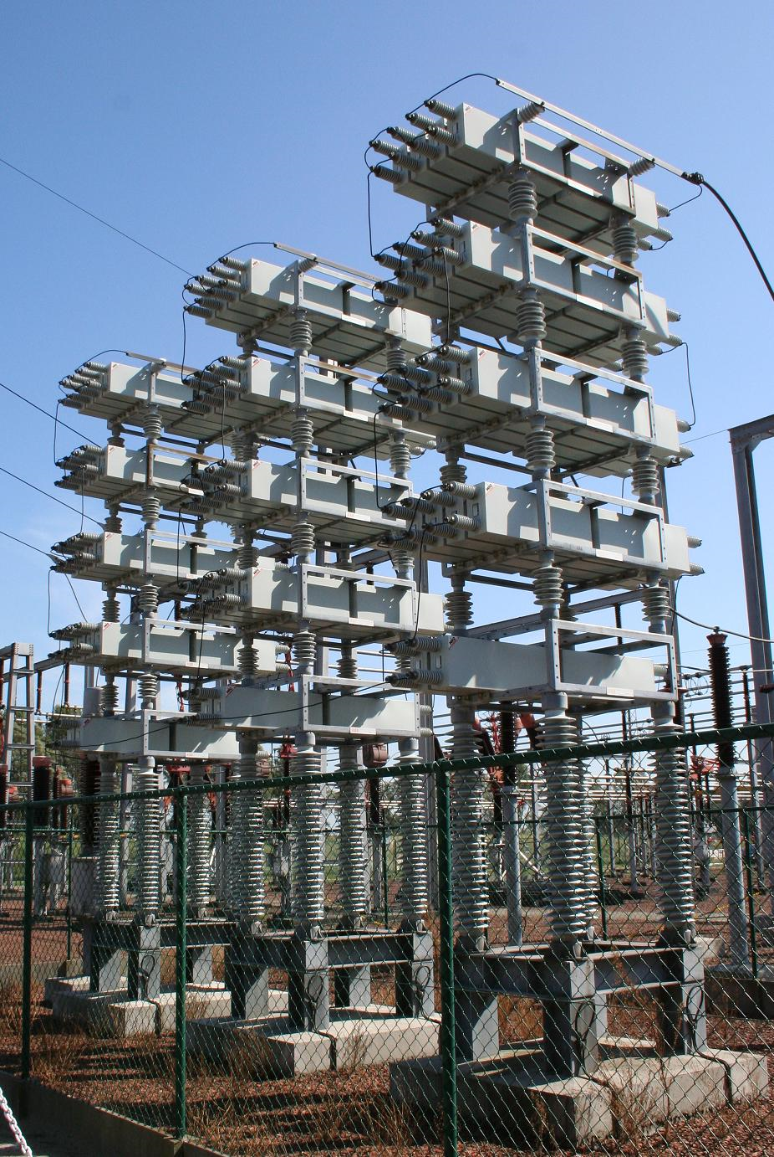
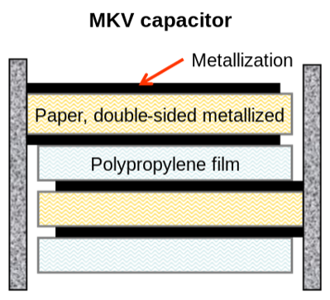
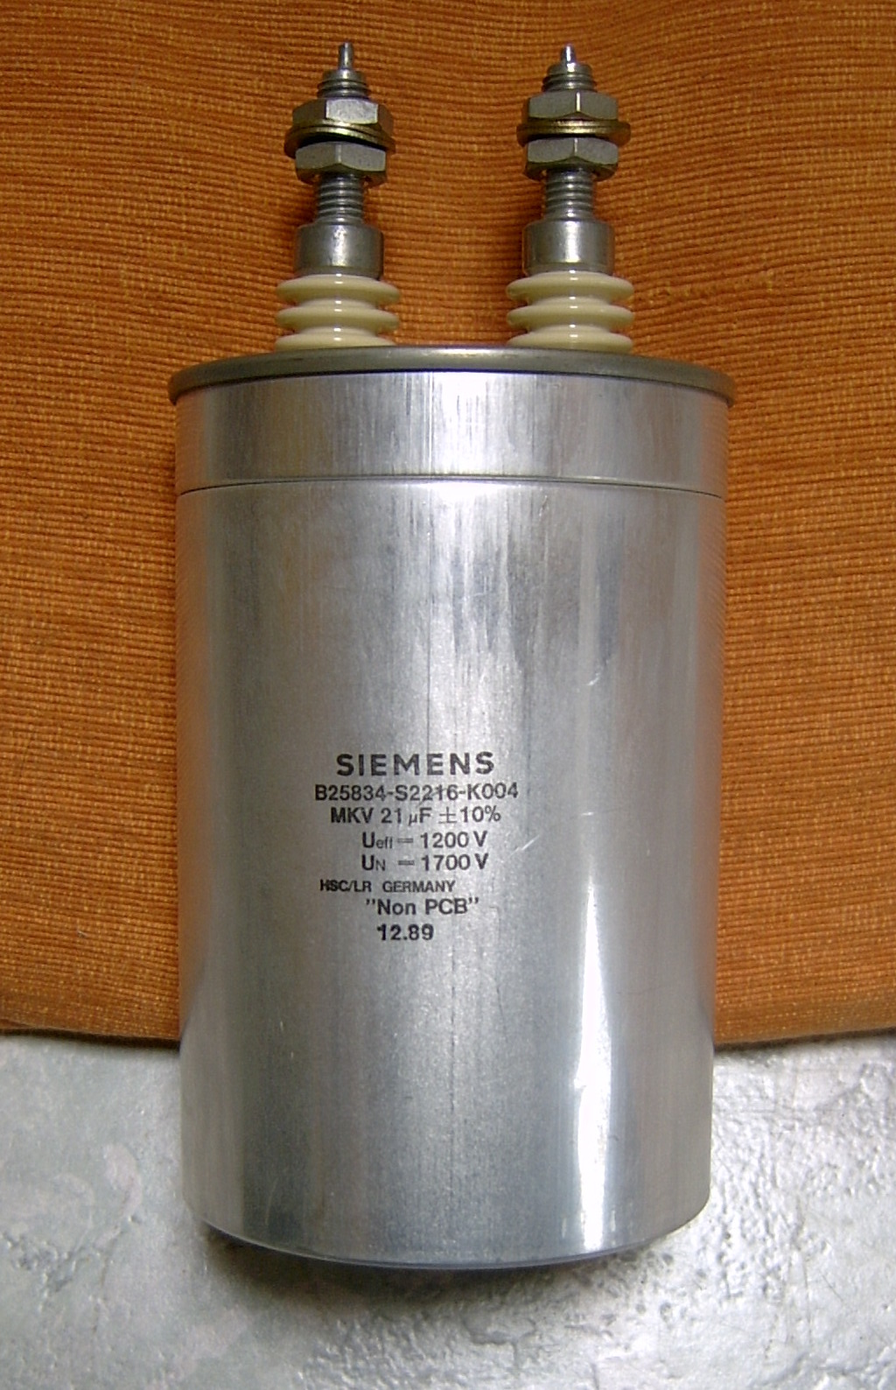
Power capacitor
ในระบบไฟฟ้ากำลัง

Slide 8
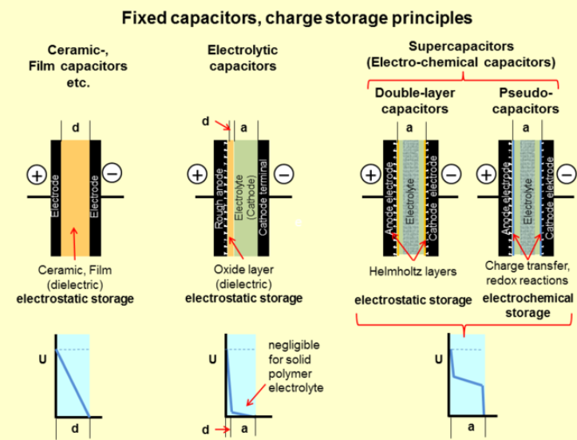

Slide 9
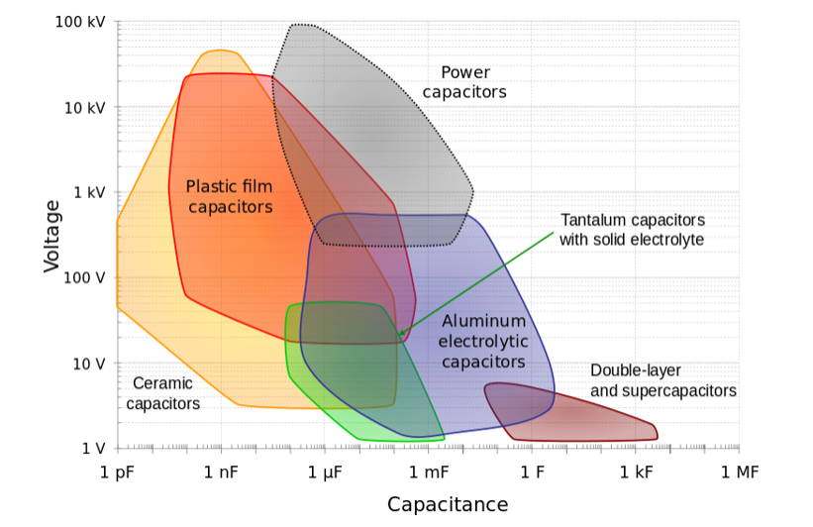
Capacitor แต่ละชนิดในช่วงแรงดันและความจุต่างๆ

Slide 10
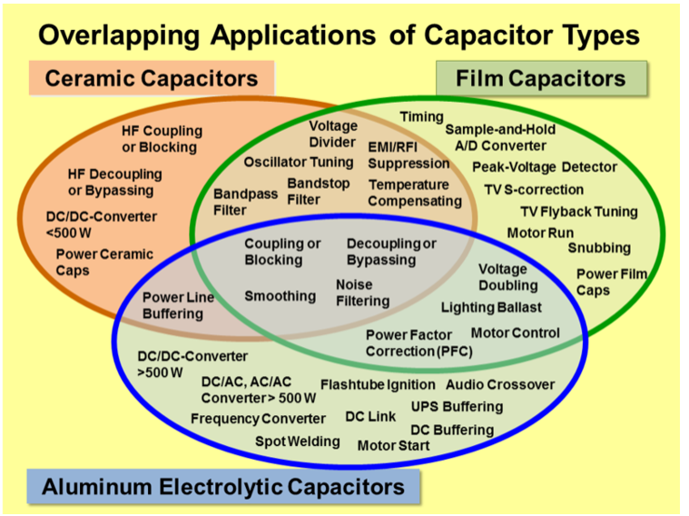
ลักษณะการใช้งาน Capacitor ชนิดต่างๆ

Slide 11
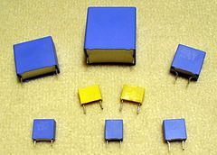
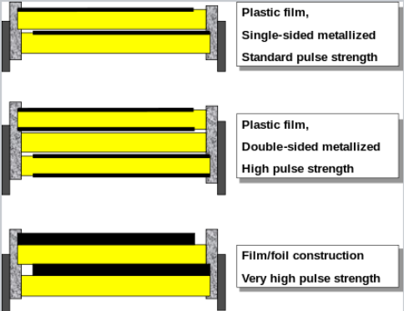
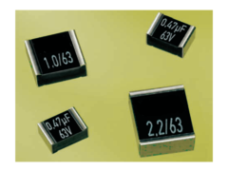
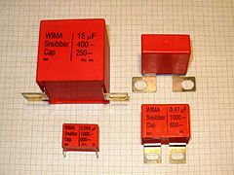
โครงสร้างภายในของ Film capacitor

Slide 12
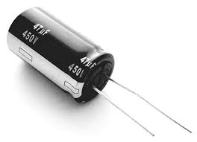
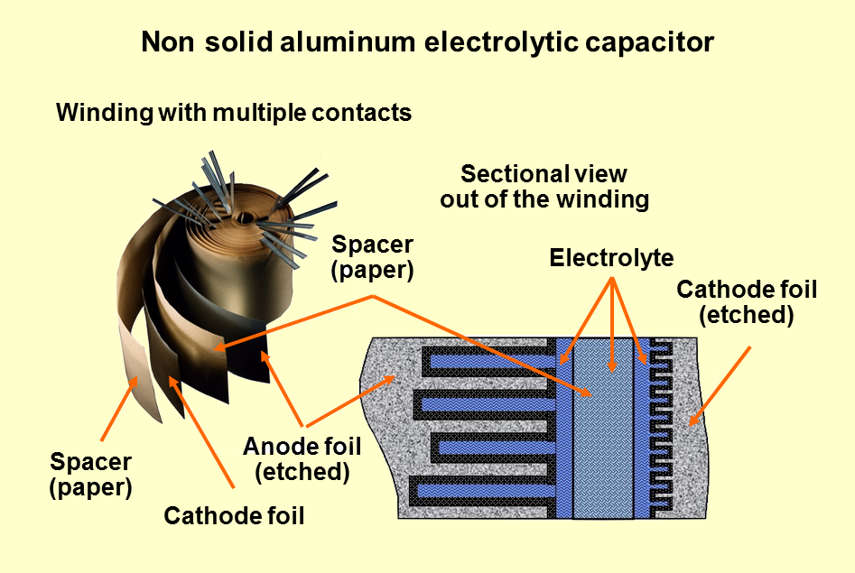
โครงสร้างภายในของ Electrolytic capacitor

Slide 13
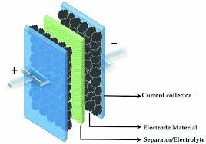
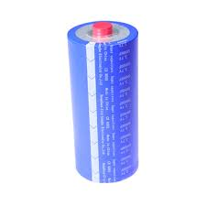
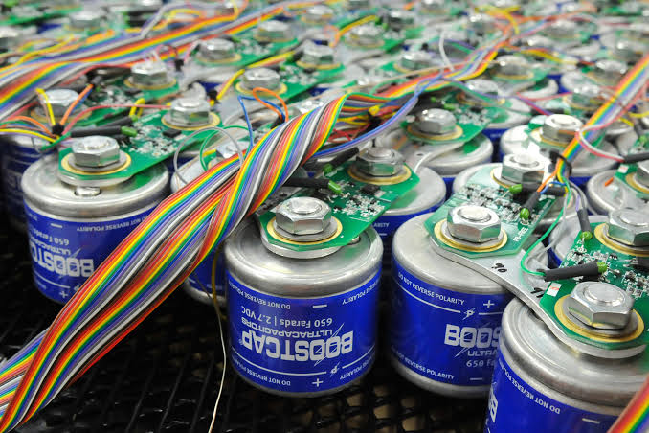
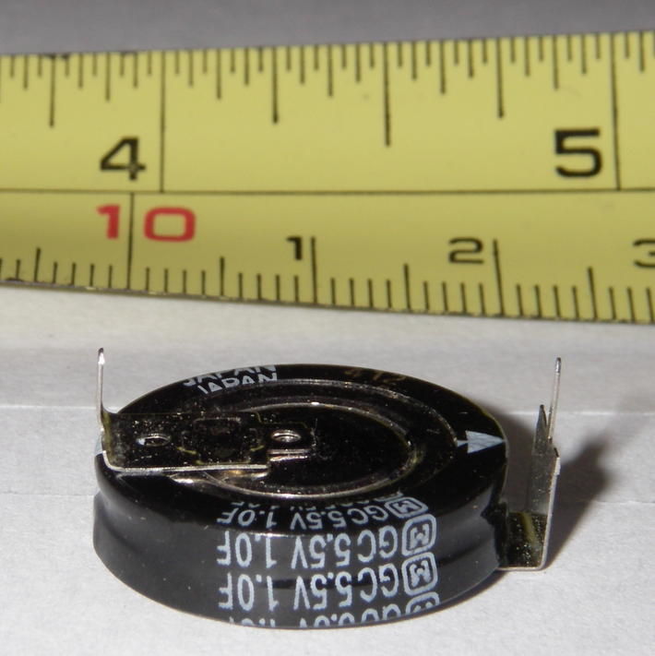
Super capacitor
Graphene supercapacitor
2.7V 100,000 F

Slide 14
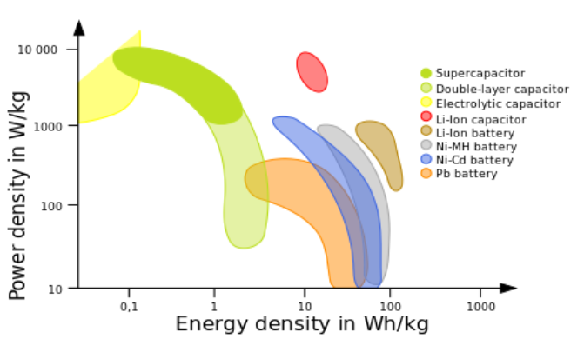
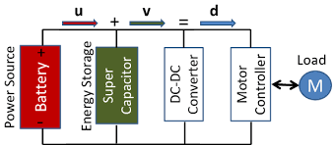
การใช้งาน Supercapacitor ร่วมกับ Battery

Slide 15
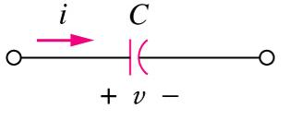
6.1 Capacitors
If i is flowing into the +ve terminal of C
Charging => i is +ve
Discharging => i is –ve
The current-voltage relationship of capacitor according to above convention is
and
A capacitor is
an open circuit to dc (dv/dt = 0).
its voltage cannot change abruptly.
Capacitor จะต่อต้านการเปลี่ยนแปลงแรงดันไฟฟ้า (ในทางไฟฟ้ากำลัง
เราจึงนิยมใช้ Capacitor ในการรักษาระดับแรงดันไฟฟ้า )

Slide 16
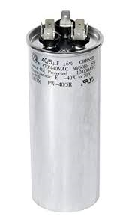
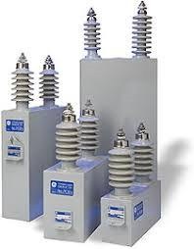
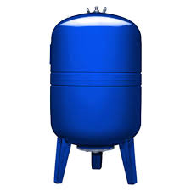
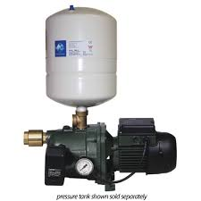
เปรียบเทียบ Capacitor ได้กับ Pressure tank ในระบบส่งน้ำประปา
Pressure tank
Capacitor ใช้รักษาระดับ
แรงดันไฟฟ้าในสายส่ง (ไม่ให้
แรงดันไฟฟ้าตก)
Pressure tank ใช้รักษาระดับแรงดัน
น้ำ ในท่อประปา

Slide 17
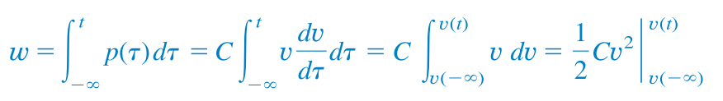
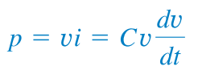
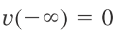
6.1 Capacitors
The energy, w, stored in the capacitor is

Slide 18
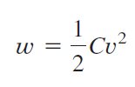
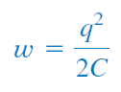
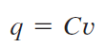
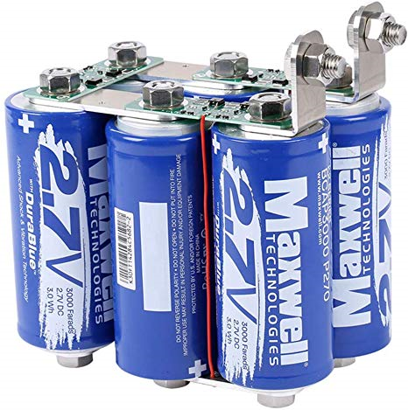
พลังงานที่เก็บสะสมใน Capacitor
อีกสูตร
Supercapacitor
16V 500F

Slide 19
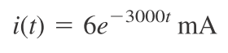
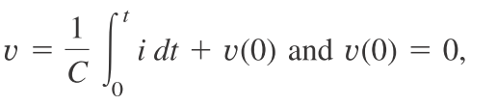
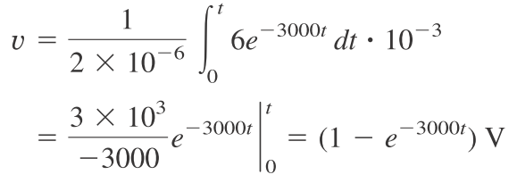
6.1 Capacitors
Example 1
The current through a 2-μF capacitor is
Determine the voltage across this capacitor. Assume the initial capacitor voltage is zero.

Slide 20
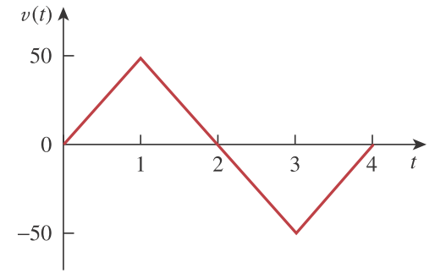
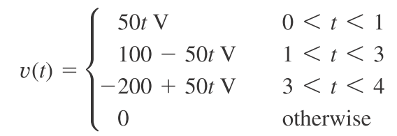
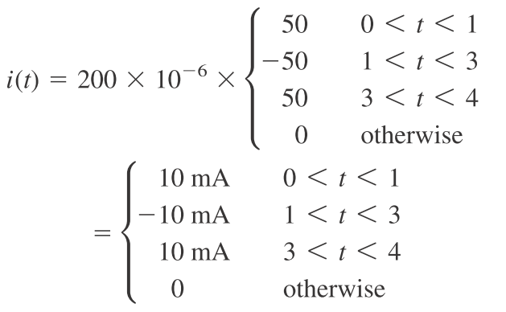
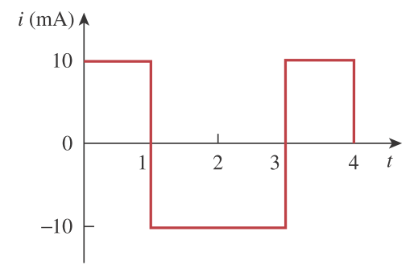
6.1 Capacitors
Example 2
Determine the current through a 200-μF capacitor
whose voltage is shown below.
dv/dt
C

Slide 21

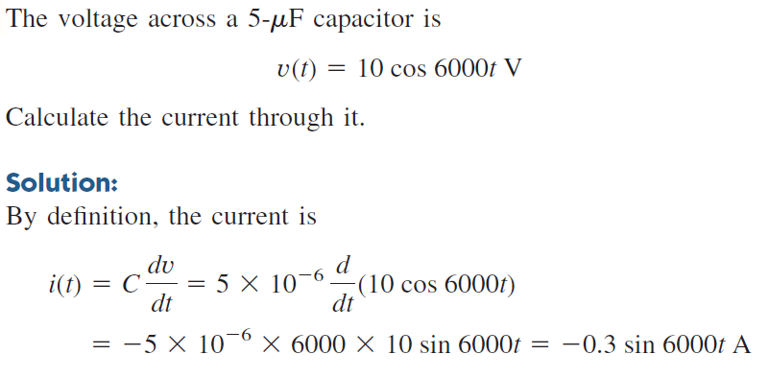

Slide 22
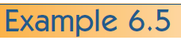
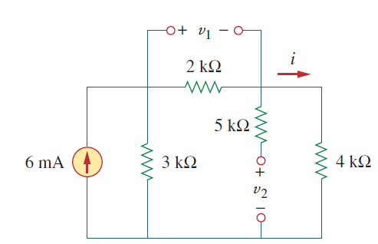
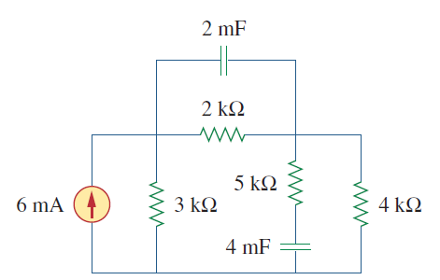
DC Condition ของ Capacitor = อัดประจุจนเต็ม
จนแรงดันไฟฟ้าตกคร่อม C คงที่

Slide 23
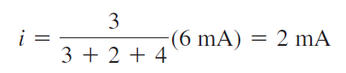
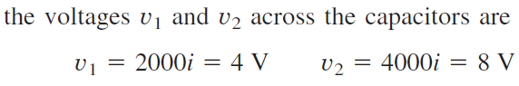
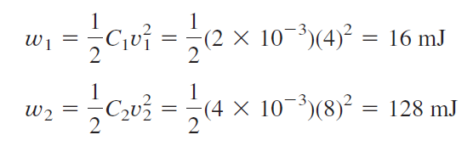
Current divider

Slide 24
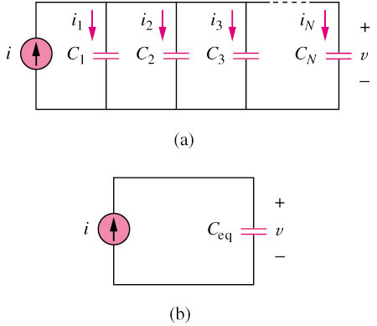
6.2 Series and Parallel Capacitors
The equivalent capacitance of N parallel-connected capacitors is the sum of the individual capacitances.

Slide 25




พิสูจน์

Slide 26

6.2 Series and Parallel Capacitors
The equivalent capacitance of N series-connected capacitors is the reciprocal of the sum of the reciprocals of the individual capacitances.

Slide 27




พิสูจน์

Slide 28




กรณี C₁ และ C₂ ต่ออนุกรมกัน

Slide 29

6.2 Series and Parallel Capacitors
Example 3
Find the equivalent capacitance seen at the terminals of the circuit in the circuit shown below:
Answer:
C_{eq} = 40μF

Slide 30

(2)
(3)
(1)
(4)

Slide 31


(1)
(3)
(4)
(2)

Slide 32







กระแสที่ไหลผ่าน C₁ และ C₂ เท่ากัน ประจุของ C₁ และ C₂ จึงเท่ากัน
KVL

Slide 33

6.2 Series and Parallel Capacitors
Example 4
Find the voltage across each of the capacitors in the circuit shown below:
Answer:
v₁ = 30V
v₂ = 30V
v₃ = 10V
v₄ = 20V
ไปทำเอง

Slide 34

6.3 Inductors
มอเตอร์ไฟฟ้ามีส่วนประกอบเป็น
Inductor และ Resistor
An inductor is a passive element designed to store energy in its magnetic field.
An inductor consists of a coil of conducting wire.
Inductor หรือ ตัวเหนี่ยวนำ ประกอบด้วยขดลวดตัวนำ เมื่อจ่ายกระแสไฟฟ้า
ให้ Inductor จะเกิดสนามแม่เหล็กขึ้น เป็นการเก็บพลังงานในรูปสนามแม่เหล็ก

Slide 35






Inductor ในวงจรอิเล็กทรอนิกส์
Inductor ในสถานีไฟฟ้าแรงสูง (เรียกว่า Reactor)

Slide 36
6.3 Inductors
Inductance is the property whereby an inductor exhibits opposition to the change of current flowing through it, measured in henrys (H).
and
The unit of inductors is Henry (H), mH (10^{–3}) and μH (10^{–6}).
An inductor acts like a short circuit to dc (di/dt = 0) and its current cannot change abruptly.

Slide 37

Joseph Henry (1797 – 1878)
an American scientist who served as
the first Secretary of the Smithsonian
Institution. Henry discovered the
electromagnetic phenomenon of
self-inductance. He also discovered
mutual inductance before, independently of Michael
Faraday, though Faraday was the first to make the
discovery and publish his results.
N = จำนวนรอบของขดลวด, A = พื้นที่หน้าตัดของแกนขดลวด
L = ความยาวของขดลวด, μ = ค่า Permeability ของแกนขดลวด

Slide 38

6.3 Inductors
The current-voltage relationship of an inductor:
Inductor จะต่อต้านการเปลี่ยนแปลงกระแสไฟฟ้า (ไม่เหมือนกับ
Capacitor ที่ต่อต้านการเปลี่ยนแปลงแรงดันไฟฟ้า)

Slide 39



6.3 Inductors
The energy stored by an inductor:
กระแสที่เวลา
infinity
มีค่าเป็น 0

Slide 40



ความคล้ายคลึงกันในทางฟิสิกส์ เกี่ยวกับการเก็บกักพลังงาน
พลังงานจลน์
ในวัตถุที่เคลื่อนที่
พลังงานที่สะสมใน
Capacitor
ในรูปสนามไฟฟ้า
พลังงานที่สะสมใน
Inductor
ในรูปสนามแม่เหล็ก

Slide 41
Example 5
The terminal voltage of a 2-H inductor is
v = 10(1-t) V
Find the current flowing through it at t = 4 s and the energy stored in it within 0 < t < 4 s.
Assume i(0) = 2 A.
Answer:
i(4s) = -18V
w(4s) = 320 J

Slide 42




Slide 43





วิธีทำ
คำนวณพลังงาน
หรือ

Slide 44

Example 6
Determine v_{c}, i_{L}, and the energy stored in the capacitor and inductor in the circuit of circuit shown below under dc conditions.
Under DC condition เราแทน C ด้วย Open circuit
และแทน L ด้วย Short circuit
Answer:
i_{L} = 3A
v_{C} = 3V
w_{L} = 1.125J
w_{C} = 9J

Slide 45
หมายเหตุ: ที่ว่า Under DC condition (หมายถึงแรงดันไฟฟ้า
และกระแสไฟฟ้ามีค่าคงที่ )
เราแทน C ด้วย Open circuit เพราะว่าเมื่อแรงดันไฟฟ้าคงที่
จะได้
และที่เราแทน L ด้วย Short circuit เพราะว่า เมื่อกระแสคงที่
จะได้
กระแสเป็น 0 ก็คือไม่มีกระแสไหล
คือเป็น Open circuit นั้นเอง
แรงดันเป็น 0 ก็คือการ short
circuit นั้นเอง

Slide 46
หา i_{L} ใช้ Current divider
+
-

Slide 47







Under DC condition
เราแทน C ด้วย Open circuit
และแทน L ด้วย Short circuit

Slide 48

6.4 Series and Parallel Inductors
The equivalent inductance of series-connected inductors is the sum of the individual inductances.

Slide 49




พิสูจน์
จาก KVL

Slide 50

6.4 Series and Parallel Inductors
The equivalent capacitance of parallel inductors is the reciprocal of the sum of the reciprocals of the individual inductances.

Slide 51



พิสูจน์

Slide 52

i

Slide 53
กรณี L สองตัวต่อขนานกัน

Slide 54


(1)
(2)
(3)

Slide 55

Example 7 Calculate the equivalent inductance for the inductive ladder network in the circuit shown below:
Answer:
L_{eq} = 25mH
(6)
(1)
(3)
(2)
(5)
(4)

Slide 56





(a) หา i₁(0)
จาก
เนื่องจาก
(b) หา v(t)

Slide 57




หา v₁(t)
หา v₂(t)
(c) หา i₁(t)
หา i₂(t)

Slide 58

Important characteristics of the basic elements

Slide 59





6.5 Initial Conditions of Switched Circuits
Example 8
Prior to t = 0, the switch has been closed for a long time. Determine the values of
the capacitor voltage and inductor current immediately after the switch opens at time t = 0.
เมื่อ Switch เป็น Close เป็นเวลานาน C จะถูก Charge จนเต็มแรงดันของ C
จะคงที่ ขณะที่กระแส L ก็จะคงที่ เราแทน C ด้วย Open circuit
และแทน L ด้วย Short circuit
หมายถึงขณะก่อนสวิทต์
เปลี่ยนสถานะ

Slide 60


6.5 Initial Conditions of Switched Circuits
Example 9
โดย
หมายเหตุ
t=0⁺ หมายถึงขณะหลังสวิทต์
เปลี่ยนสถานะ
The capacitor voltage and inductor current cannot change instantaneously

Slide 61


ก่อนสวิทต์เปลี่ยนสถานะ → Switch1 Open, Swith2 Close
ขณะที่ C ถูก Charge จนเต็ม จะได้วงจรเป็น
L เป็น Short circuit
C เป็น Open circuit

Slide 62


หลังสวิทต์เปลี่ยนสถานะ → Switch1 Close, Swith2 Open
จะได้วงจรเป็น

Slide 63

ก่อนสวิทต์เปลี่ยนสถานะ
L เป็น Short circuit
C เป็น Open circuit
แรงดันของ C และกระแสของ L
ไม่สามารถเปลี่ยนแปลงได้อย่าง
ฉับพลัน ดังนั้น ช่วงรอยต่อระหว่าง
สวิทต์เปลี่ยนสถานะจะได้
หลังสวิทต์เปลี่ยนสถานะ

Slide 64




หลังสวิทต์เปลี่ยนสถานะ
KVL right hand mesh

Slide 65




หลังสวิทต์เปลี่ยนสถานะ
KCL node a

Slide 66





Slide 67





Slide 68





